Slide 1
Instituto Politécnico de Leiria

Slide 2
Escolas
ESECS
ESSLei
ESTG
IPLeiria
ESTM
ESAD

Slide 3
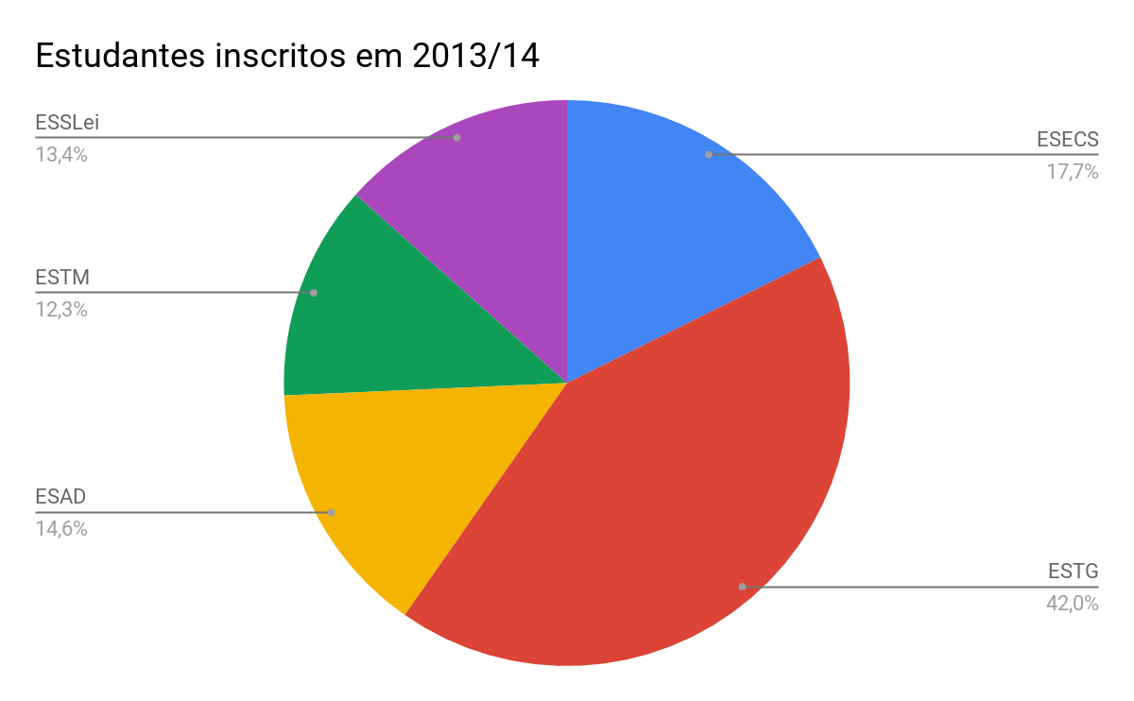
Estudantes inscritos em 2013/14

